Slide 7
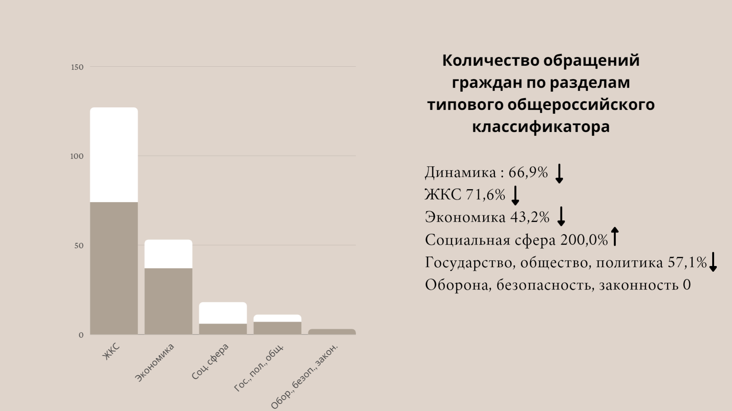

Slide 14
Сводный отчет по сообщениям в ПОС с 01.01.2021 по 23.07.2021
Количество сообщений | Многоквартирные дома | Мусор | Теплоснабжение | Иное | Электроснабжение |  | Дворы и территории общего пользования | Благоустройство | Водоснабжение | Автомобильные дороги |  | Итого
 | Исполнено | Исполнено | Исполнено | Исполнено | В работе | Исполнено | Исполнено | Исполнено | Исполнено | В работе | Исполнено
АДМИНИСТРАЦИЯ ГОРОДСКОГО ПОСЕЛЕНИЯ ОКТЯБРЬСКОЕ |  |  |  |  |  |  |  |  |  | 1 |  | 1
АДМИНИСТРАЦИЯ СЕЛЬСКОГО ПОСЕЛЕНИЯ ПЕРЕГРЕБНОЕ |  |  |  | 1 |  |  |  |  |  |  | 1 | 2
АДМИНИСТРАЦИЯ МУНИЦИПАЛЬНОГО ОБРАЗОВАНИЯ ГОРОДСКОГО ПОСЕЛЕНИЯ ТАЛИНКА |  |  |  |  | 1 |  |  |  |  |  | 2 | 3
АДМИНИСТРАЦИЯ ГОРОДСКОГО ПОСЕЛЕНИЯ ПРИОБЬЕ | 1 |  | 1 | 1 |  |  |  | 5 | 2 |  | 2 | 12
АДМИНИСТРАЦИЯ ОКТЯБРЬСКОГО РАЙОНА |  | 1 |  |  |  | 1 | 4 |  | 4 |  | 3 | 13
Итого | 1 | 1 | 1 | 2 | 1 | 1 | 4 | 5 | 6 | 1 | 8 | 31

Slide 15
Количество сообщений | В работе | Исполнено | Итого
АДМИНИСТРАЦИЯ ГОРОДСКОГО ПОСЕЛЕНИЯ ОКТЯБРЬСКОЕ | 1 |  | 1
АДМИНИСТРАЦИЯ СЕЛЬСКОГО ПОСЕЛЕНИЯ ПЕРЕГРЕБНОЕ |  | 2 | 2
АДМИНИСТРАЦИЯ МУНИЦИПАЛЬНОГО ОБРАЗОВАНИЯ ГОРОДСКОГО ПОСЕЛЕНИЯ ТАЛИНКА | 1 | 2 | 3
АДМИНИСТРАЦИЯ ГОРОДСКОГО ПОСЕЛЕНИЯ ПРИОБЬЕ |  | 12 | 12
АДМИНИСТРАЦИЯ ОКТЯБРЬСКОГО РАЙОНА |  | 13 | 13
Итого | 2 | 29 | 31

Slide 16
